Slide 1
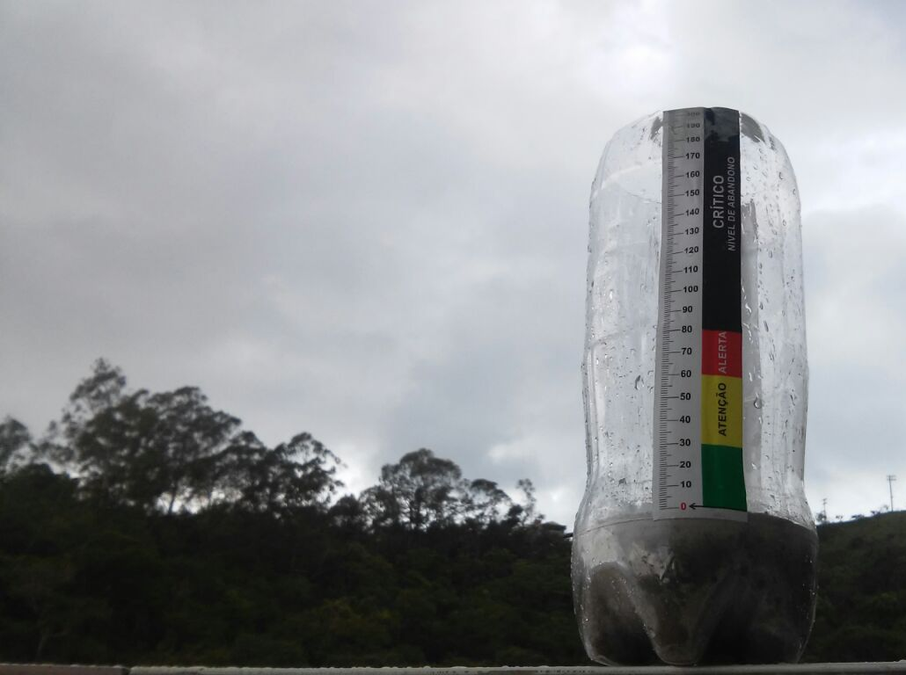
E.E. Paulo Virgínio - Cunha - SP
Primeiro ano do ensino médio
Pluviômetros
Principais informações e qual a importância deles em nossa sociedade

Slide 2
Terminologia
O termo pluviômetro é formado pelas palavras pluvia (de origem latina, significando chuva), e metro (de origem grega, significando instrumento para medir). Assim sendo, pluviômetro significa “medidor de chuva”.

Slide 3
Origem
Embora não hajam informações confiáveis sobre a autoria da invenção do pluviômetro, existe a informação de que no ano de 1245, efetuou-se na China, pela primeira vez, o registro de um índice pluviométrico com a utilização do instrumento, o que só viria a acontecer no ocidente a partir de 1639.

Slide 4
O que é um pluviômetro ?
O pluviômetro é um aparelho de meteorologia usado para recolher e medir a quantidade de líquidos ou sólidos, tais como chuva e neve, precipitados durante um determinado tempo em um determinado local.

Slide 5
Qual a função do pluviômetro?
A função desse aparelho é melhorar a previsão de desastres naturais, a partir da medição e monitoramento da precipitação, e reduzir os problemas ambientais, sociais e econômicos causados por tais.

Slide 6
Índice pluviométrico
O índice pluviométrico é a medição, em milímetros, que indica o volume de precipitação por m² em um local durante um período de tempo estabelecido.

Slide 7
Tipos de pluviômetros
Existem alguns tipos de pluviômetros, alguns mais simples do que outros, porém todos com a mesma finalidade: medir a quantidade de chuva. Os principais tipos são:
• Convencionais – armazena a quantidade de chuva. A medição é feita e anotada manualmente. • Semiautomáticos – mede e armazena a informação sobre a quantidade de chuva. A leitura é feita por meio de um painel digital. • Automáticos – mede, armazena e transmite automaticamente a informação sobre a quantidade de chuva.

Slide 8
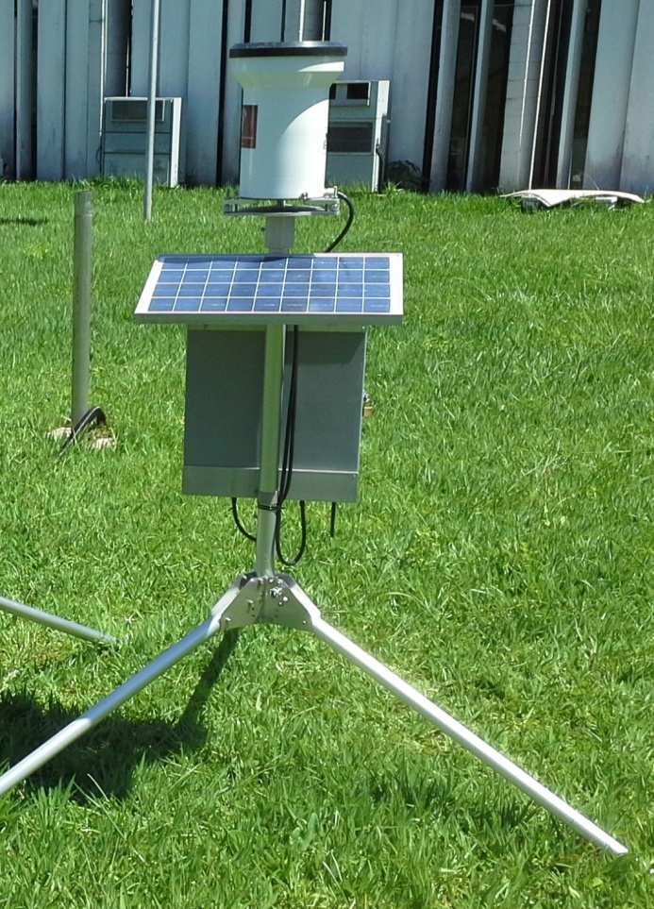
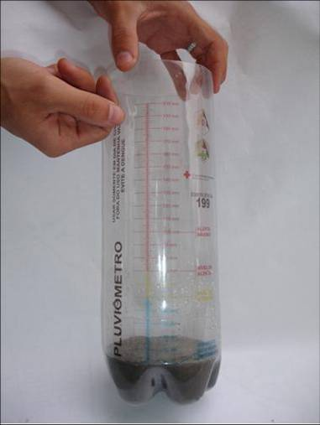
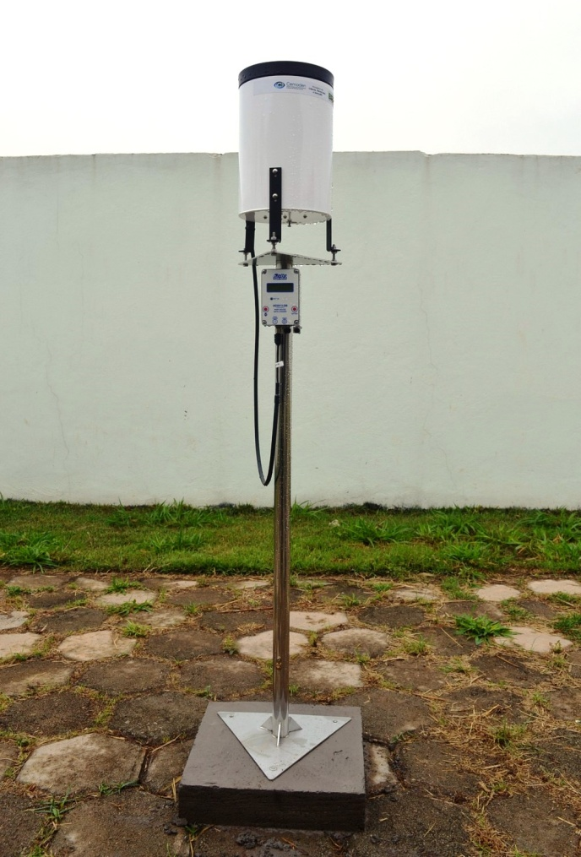
Principais tipos de pluviômetros
Pluviômetro automático
Pluviômetro manual
Pluviômetro semi automático

Slide 9
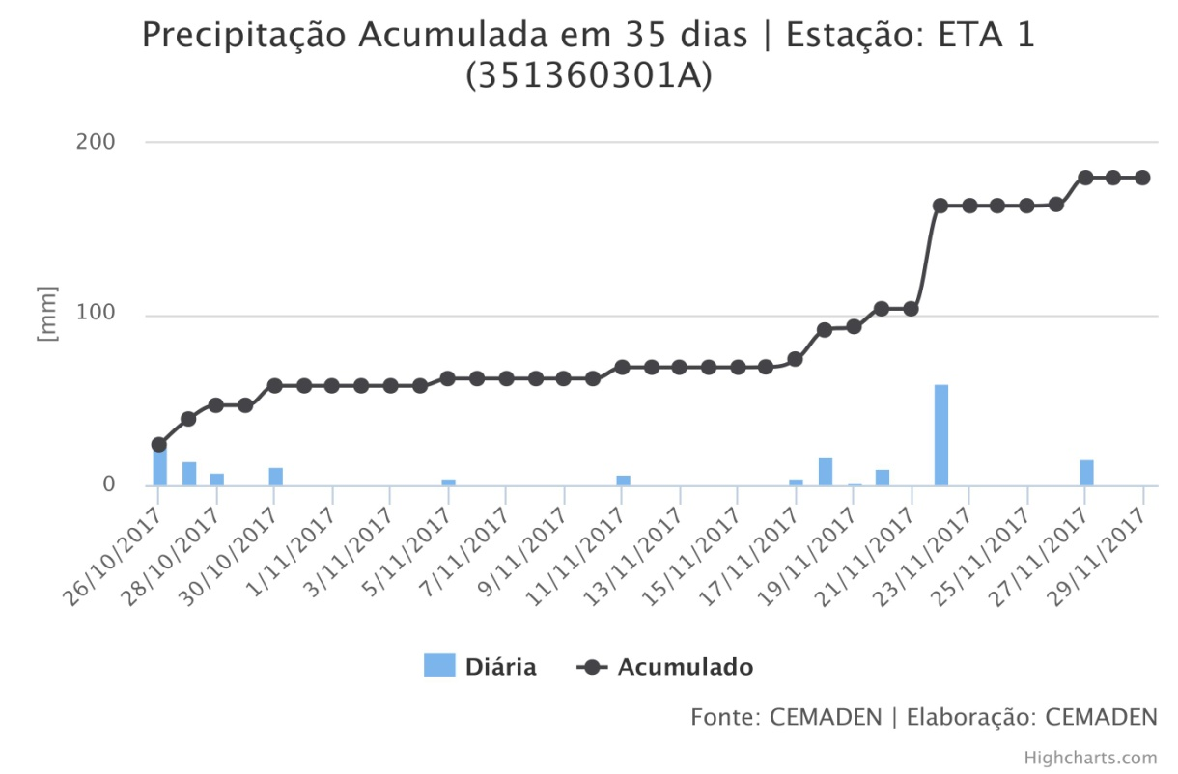
Mas, há alguma diferença?
Como veremos a seguir, os dados variam, e bastante, de um tipo de pluviômetro para o outro;
Pluviômetro semiautomático:
E.E. Paulo Virgínio
Endereço:
Ladeira 20 de Abril, Centro, 134
26/10/2017:23.8mm
27/10/2017:15mm
28/10/2017:8mm
29/10/2017:0mm
30/10/2017:11,4mm

Slide 10
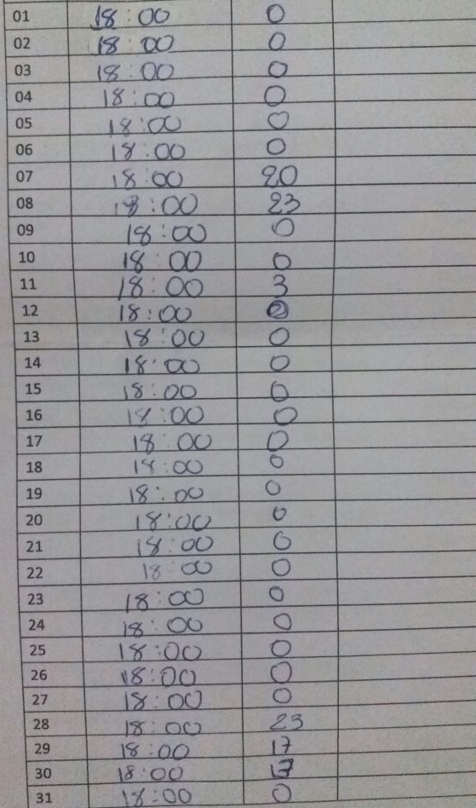
Nome:
Camilly A. A. Ferreira
Endereço:
Conjunto Residencial Santa Rosa
86 fundos, Alto do Querosene
26/10/2017:0mm
27/10/2017:20mm
28/10/2017:23mm
29/10/2017:0mm
30/10/2017:0mm
A quantidade de chuva acumulada no pluviômetro semiautomático (medição feita no mesmo período) é, ligeiramente maior ou ligeiramente menor do que em um pluviômetro convencional, isso por diversos fatores.

Slide 11
Pluviômetros em nosso município
Nossa escola tem seus próprios aparelhos para medição da chuva, tanto os manuais quanto o semi automático, que foi instalado em 11/3/2015, com o intuito de atingir o maior número possível de habitantes e conscientizá-los.
A partir daí, certa parte dos alunos passaram a ter seus próprios pluviômetros em suas casas, a partir da orientação da escola

Slide 12
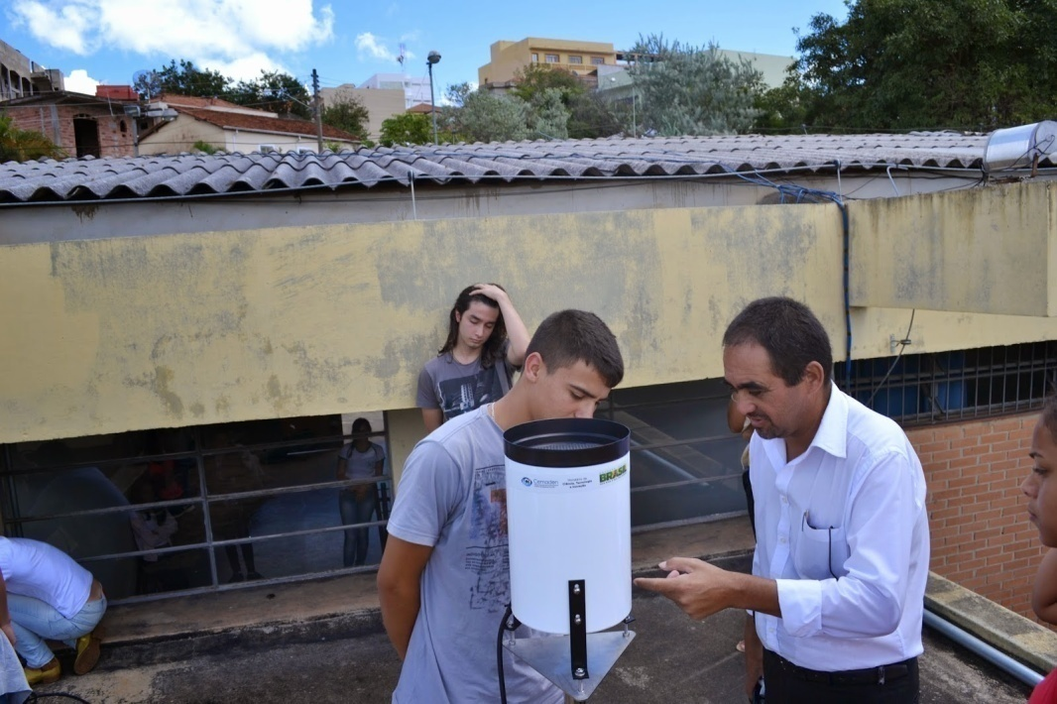
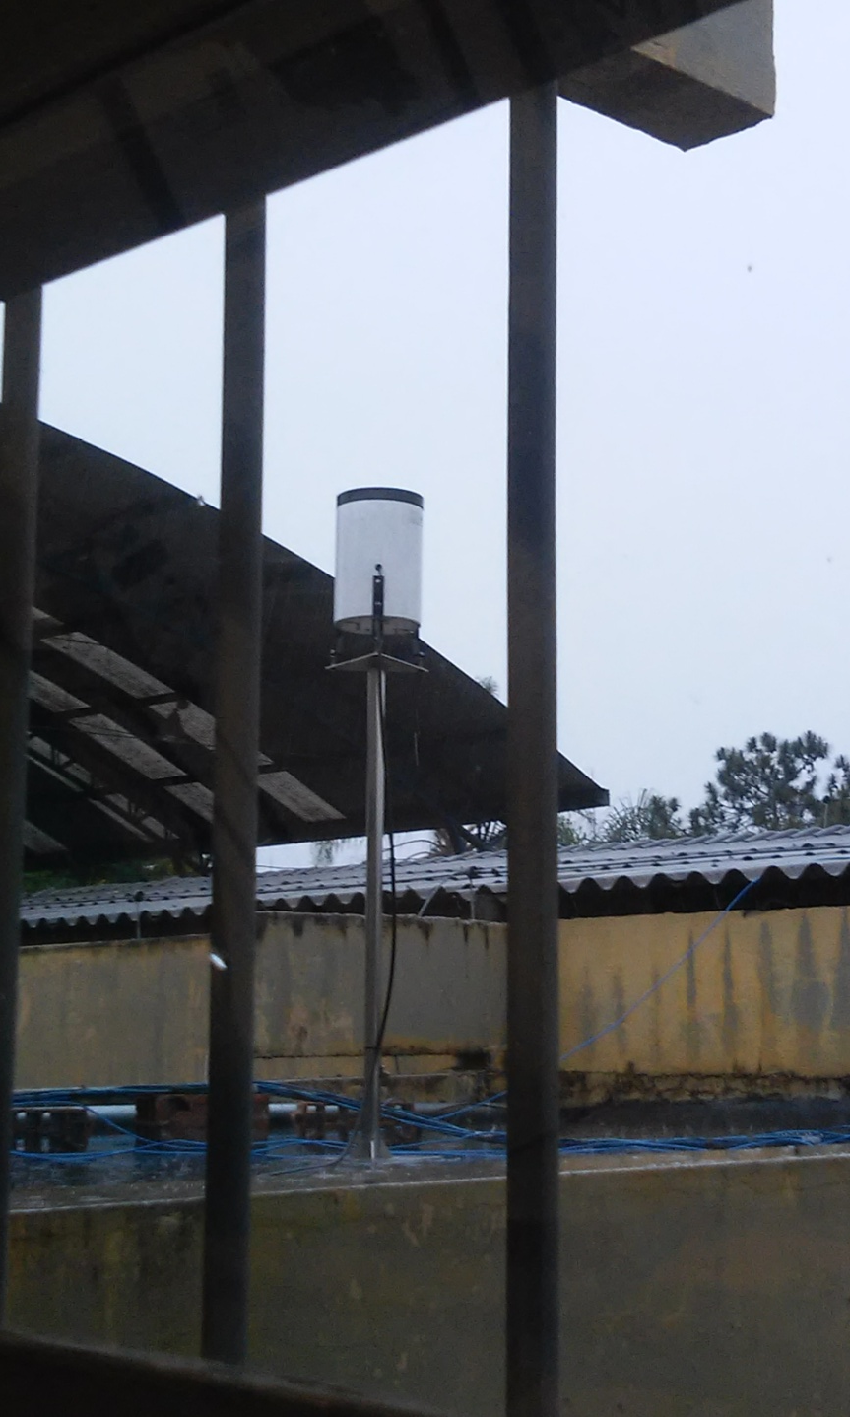
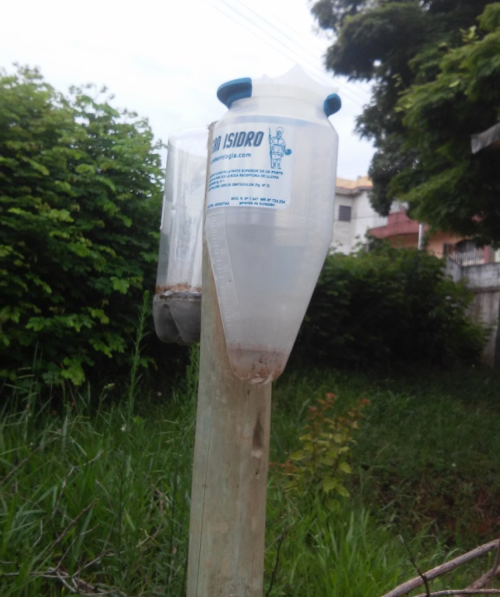
Instalação do pluviômetro em 11/3/2015
Pluviômetro convencional instalado na E.E. Paulo Virgínio.

Slide 13
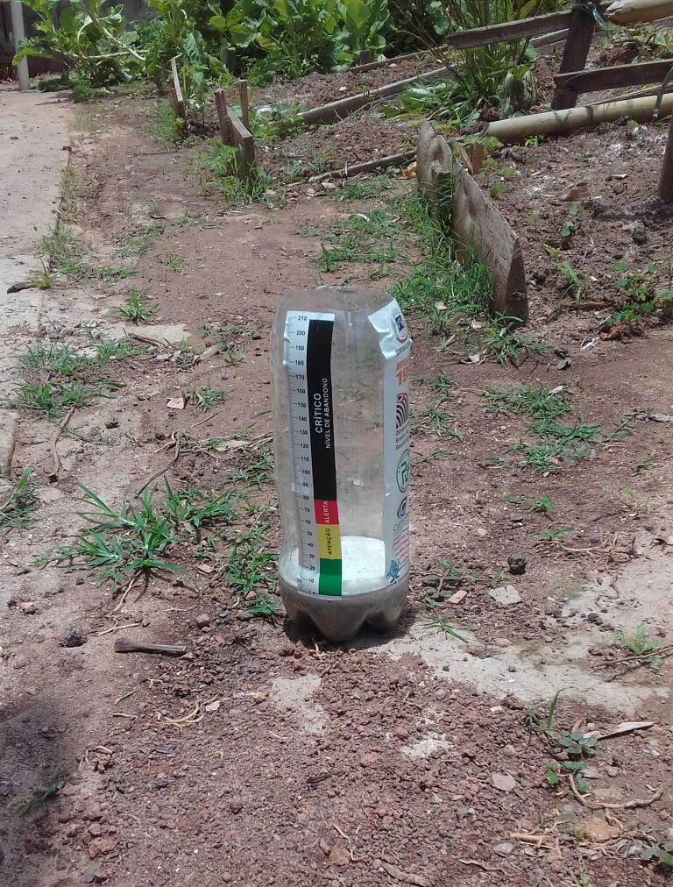
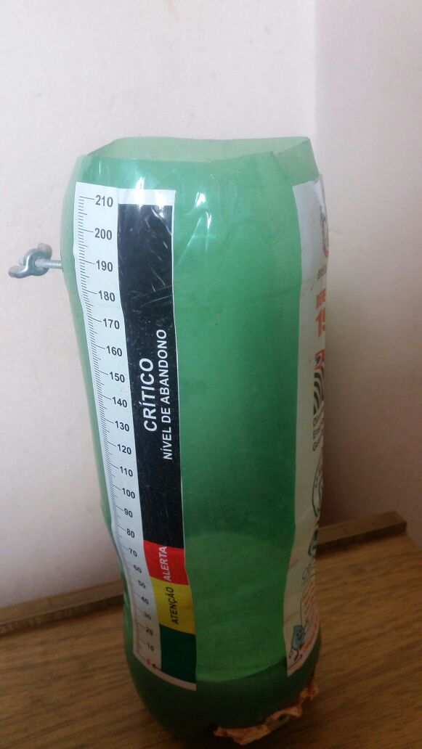
Nome:
Camila V. B. de Freitas
Endereço:
Rua dos Expedicionários
Alto do Cruzeiro
Nome:
Ana Nicoly Duarte
Endereço:
T. João Gonzaga de Campos
Falcão

Slide 14
Conclusão
Ao final, cremos que o pluviômetro é essencial e um grande “facilitador” à segurança e à vida humana, já que nos auxilia na previsão de eventos que possam vir a causar danos socioeconômicos e/ou à natureza e, e muitas vezes, a partir da prevenção por parte da população, podem salvar vidas.

Slide 15
Pluviômetros - 1° Ano B
Integrantes do grupo:
Ana Nicoly Duarte N°2
Bianca de Oliveira Abreu N°3
Bianca S. L. de Oliveira N°4
Caio G. L. Gomes N°5
Camila V. B. de Freitas N°8
Camilly A. A. Ferreira N°9
Eduardo H. dos Santos M. Antônio N°13
Ester Luize da Silva Barbosa N° 15
Fontes utilizadas para pesquisa:
https://pt.wikipedia.org/wiki/Pluvi%C3%B4metro
http://www.efecade.com.br/pluviometro/
http://www.cemaden.gov.br/pluviometrosautomaticos/
http://www.pluviometros.com.br

